Slide 1
조 편성
앞
김민종
문석준
김대길
이영진
이지수
박은재
강민수
유승훈
고상현
1조
2조
김상유
박재열
우현우
한재안
3조
김민혁
손지훈
하현진
강수민
4조
강원우
김대영
박예찬
전민수
5조
남예진
전원균
유수민
김지영
6조
박준우
쑤예니쉬 다울렛
쿠사이노프 이스켄디르
정영진
신승윤
7조
서진욱
이승민
하연지
하태훈
8조
김주송
박형주
손봉국
강선호
송재원
하종석
장재혁
문정윤
9조
10조
김경현
김남희
이도현
박준형
조에 맞춰 자리에 앉으세요
11조

Slide 2
공지
조장 선정 및 연락처 교환
단톡방 생성

Slide 3
공지
예비 발표
해당 주차 실습 내용 및 이론적 배경 등을 약 10분 발표
발표 자료는 수업 하루 전(화요일) 23:59 까지 PLATO ‘예비 발표 자료실’에 PDF 업로드(늦으면 감점)
발표 일정
9월 25일 4주차 (두 조) | 10월 10일 6주차 (두 조) | 10월 17일 7주차 (두 조) | 10월 31일 9주차 (두 조) | 11월 7일 10주차 | 11월 14일 11주차 | 11월 21일 12주차
3조 7조 | 5조 11조 | 10조 6조 | 8조 1조 | 9조 | 4조 | 2조

Slide 4
공지
4주차 예비 발표 준비 내용
Scatter file 정의 및 사용 목적
Scatter file 구조 분석
버튼의 floating, Pull up, Pull down 방식의 차이
인터럽트 / 폴링 방식의 차이
릴레이 모듈

Slide 5
임베디드 시스템 설계 및 실험 수요일 분반
3주차 GPIO 제어
조교
조용훈
kchoyh95@pusan.ac.kr

Slide 6
실험 목적
실험 목적
임베디드 시스템 설계의 기본 원리 습득
디버깅 툴 사용방법 습득 및 레지스터 제어를 통한 임베디드 펌웨어 개발
세부 목표
개발 환경 구축
IAR Embedded Workbench에서 프로젝트 생성 및 설정
Datasheet 및 Reference Manual을 참고하여 해당 레지스터 및 주소에 대한 설정 이해
GPIO(general-purpose input/output)를 사용하여 LED제어
오실로스코프에 대한 이해와 DebugPin설정

Slide 7
IAR EW 설치
(실험실에서는 필요 없음)

Slide 8
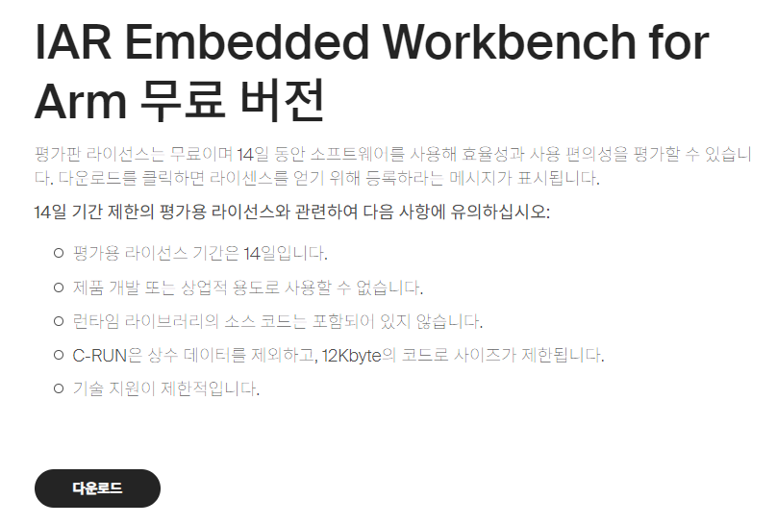
IAR EW 설치
IAR Embedded Workbench 설치
실험실에는 라이센스 및 프로그램이 이미 설치되어 있음
개인 혹은 조별로 사용하기 위한 방법
https://www.iar.com/kr/products/architectures/arm/iar-embedded-workbench-for-arm/iar-embedded-workbench-for-arm---free-trial-version/
-> IAR Embedded Workbench for Arm 무료 버전 다운로드

Slide 9
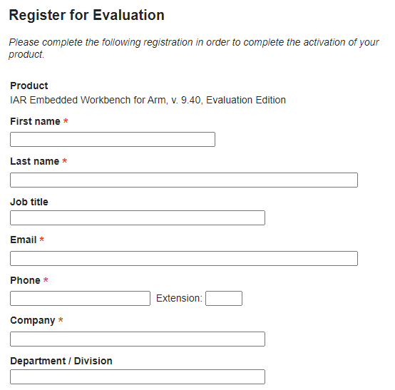
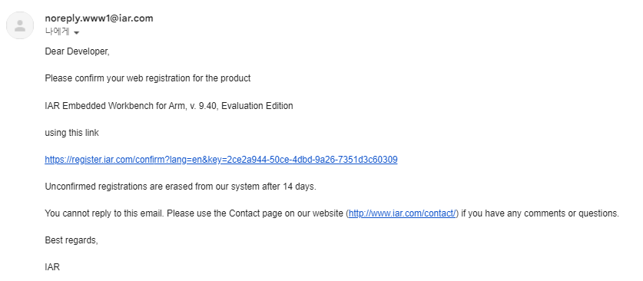
IAR EW 설치
IAR Embedded Workbench 설치
아래 양식 모두 작성 후 제출
수신한 메일에서 링크 클릭

Slide 10
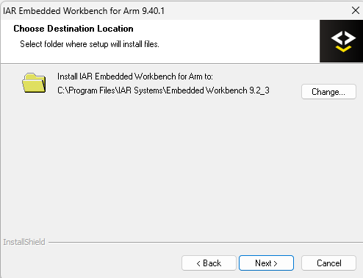
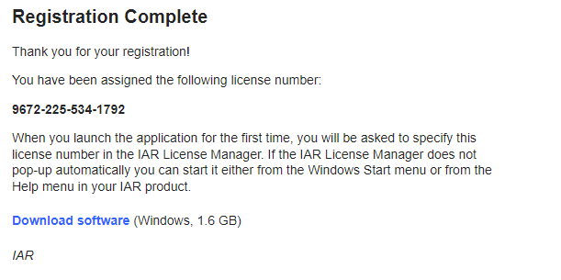
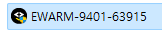
IAR EW 설치
IAR Embedded Workbench 설치
라이선스 번호 확인
설치파일 다운로드 후 실행
IAR 툴 및 모든 드라이버 기본 경로로 설치

Slide 11
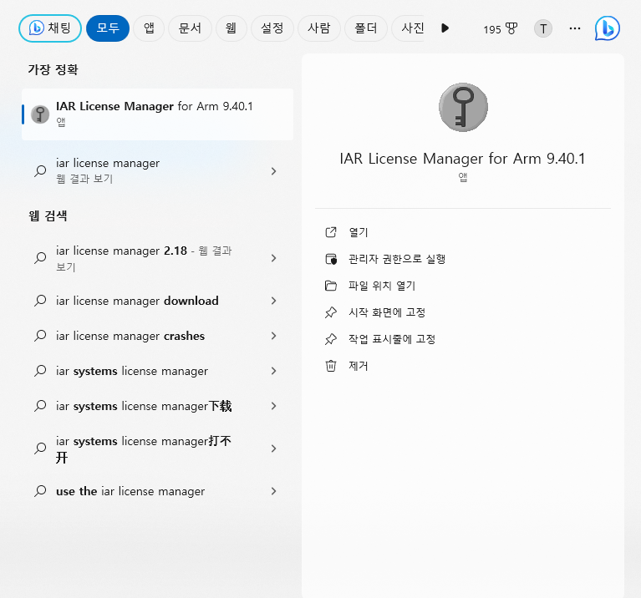
IAR EW 설치
IAR Embedded Workbench 설치
설치된 IAR License manager for Arm 9.40.1 실행

Slide 12
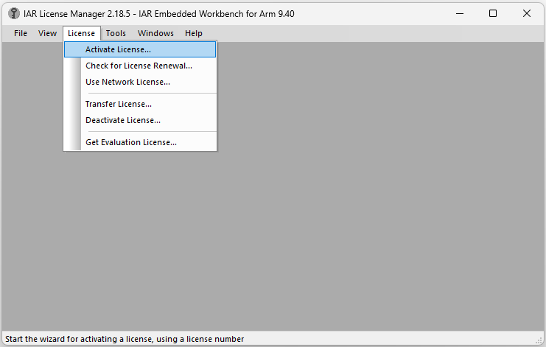
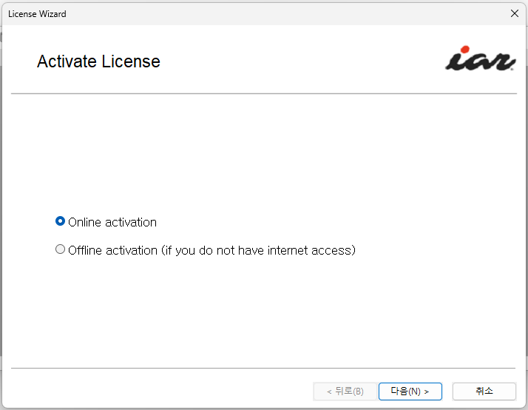
IAR EW 설치
IAR Embedded Workbench 설치
License 탭에서 Activate License 클릭
Online activation 선택 후 다음 클릭

Slide 13
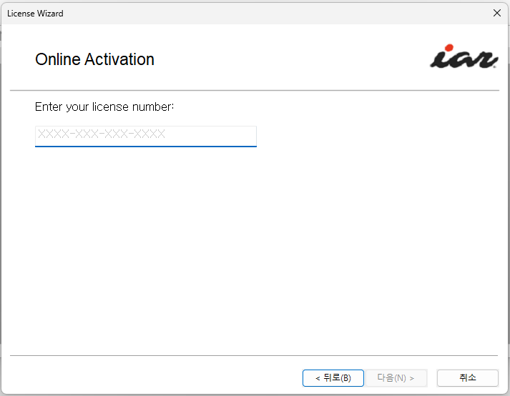
IAR EW 설치
IAR Embedded Workbench 설치
라이선스 번호 입력하여 등록

Slide 14
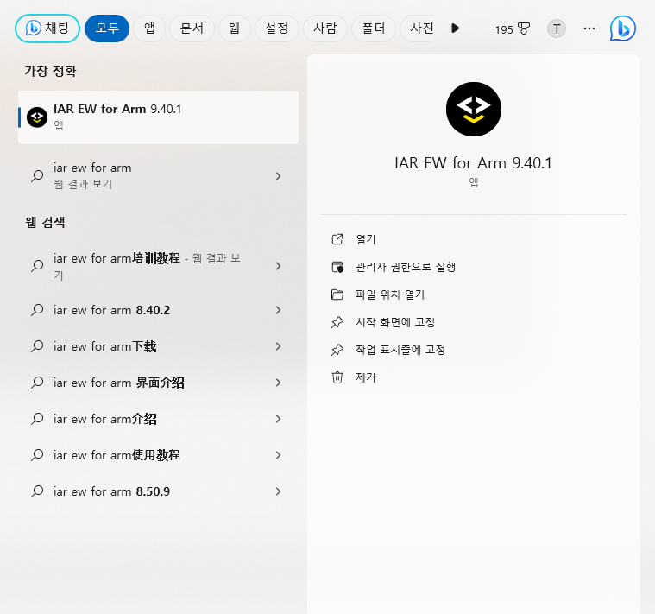
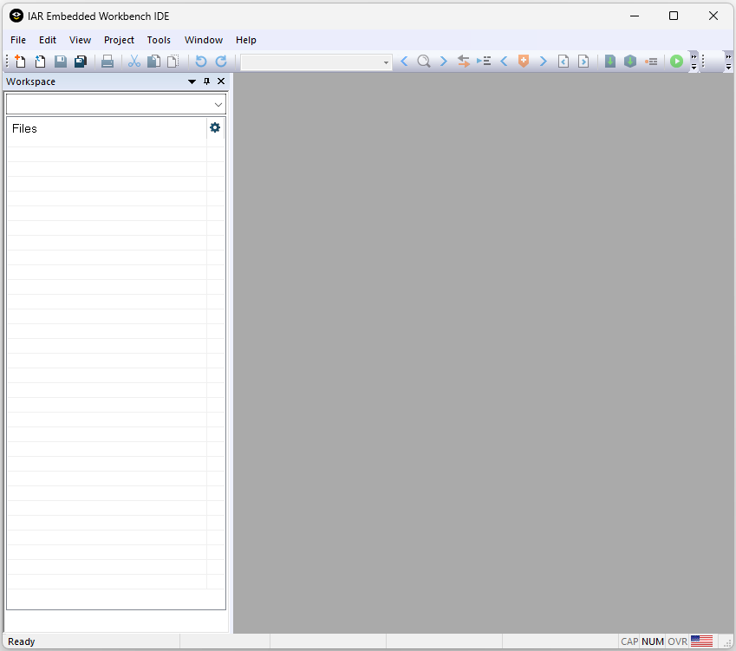
IAR EW 설치
IAR Embedded Workbench 설치
IAR EW for Arm 실행

Slide 15
IAR EW 설치
IAR Embedded Workbench 설치
trial 버전과 실험실에 설치된 버전은 서로 프로젝트 호환이 안 되므로 프로젝트를 새로 만들고 코드를 복사해야 함

Slide 16
프로젝트 및 실험 장비 설정

Slide 17
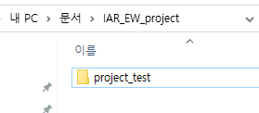
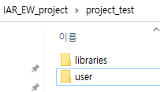
프로젝트 생성 및 설정
원하는 경로에 원하는 이름으로 폴더 생성 (ex: project_test)
단, 한글경로는 포함되지 않도록 유의
project_test/ 폴더에 실험 제공 파일 (CoreSupport, libraries, user 등) 복사

Slide 18
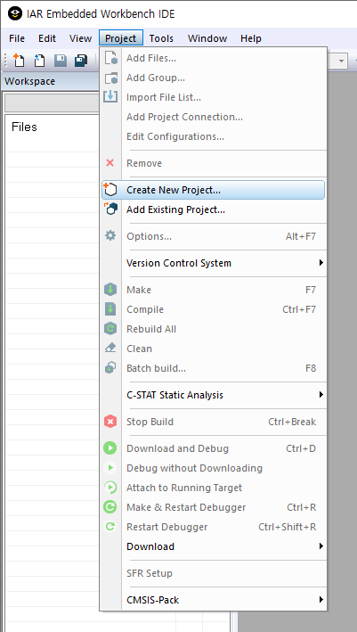
프로젝트 생성 및 설정
IAR Embedded Workbench IDE 실행
Project – Create New Project
Empty project – OK
생성한 project_test 폴더에 원하는 프로젝트 명 (ex: test) 으로 저장

Slide 19
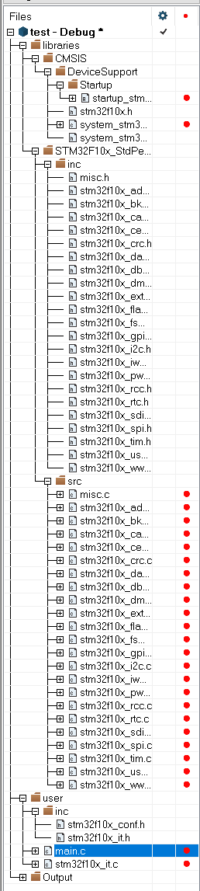
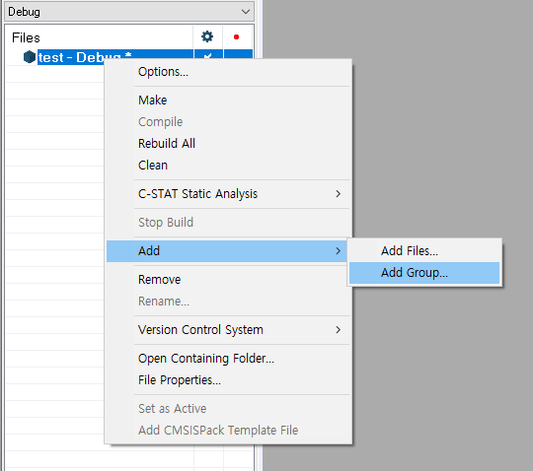
프로젝트 생성 및 설정
프로젝트 오른쪽 클릭 – Add – Add Group으로 project_test 폴더의 구조와 같이 만들기
필수는 아니지만 보기 좋게 하기 위함
하나하나 추가해야 함
프로젝트 오른쪽 클릭 – Add – Add Files으로 .c, .h, .s 파일 모두 추가
이건 필수

Slide 20
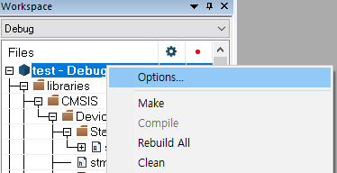
프로젝트 생성 및 설정
프로젝트 오른쪽 클릭 - Options

Slide 21
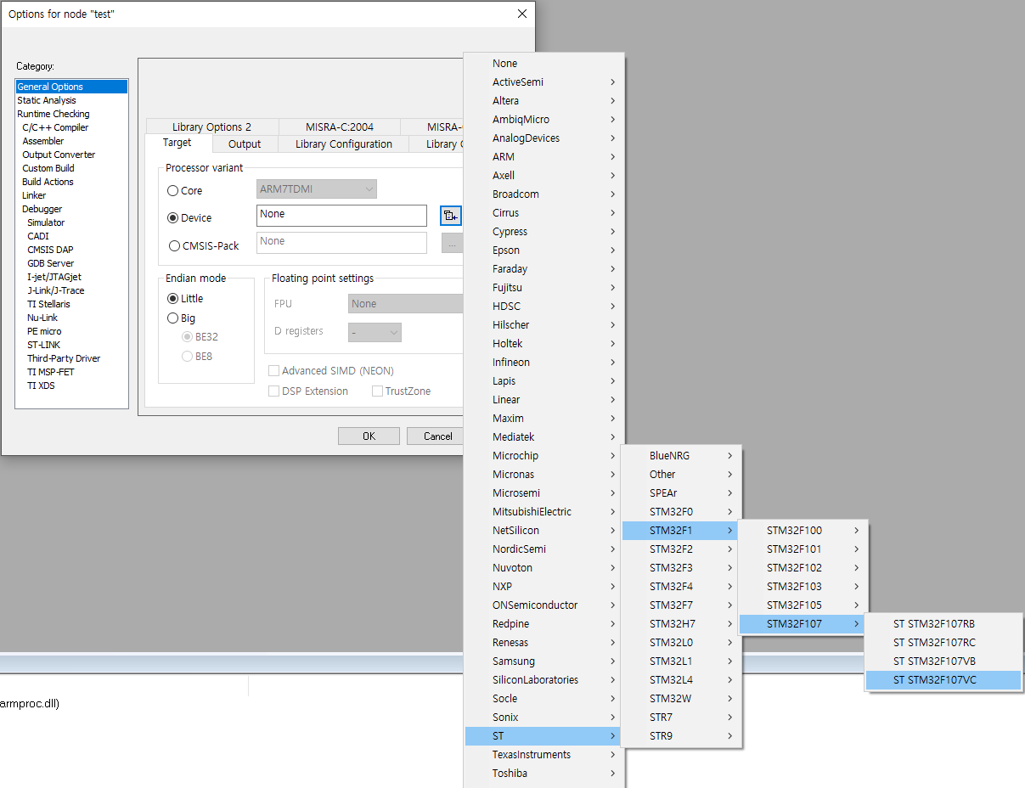
프로젝트 생성 및 설정
General Options – Target 탭 – Device
ST – STM32F1 – STM32F107 – ST STM32F107VC

Slide 22
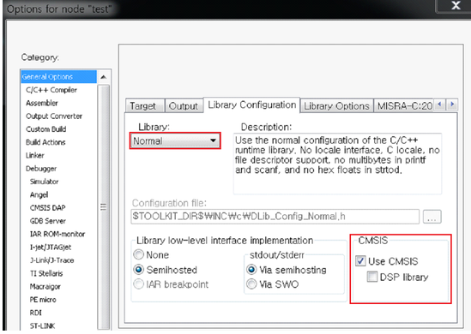
프로젝트 생성 및 설정
General Options – Library Configuration 탭
Library
Normal
CMSIS
Use CMSIS

Slide 23
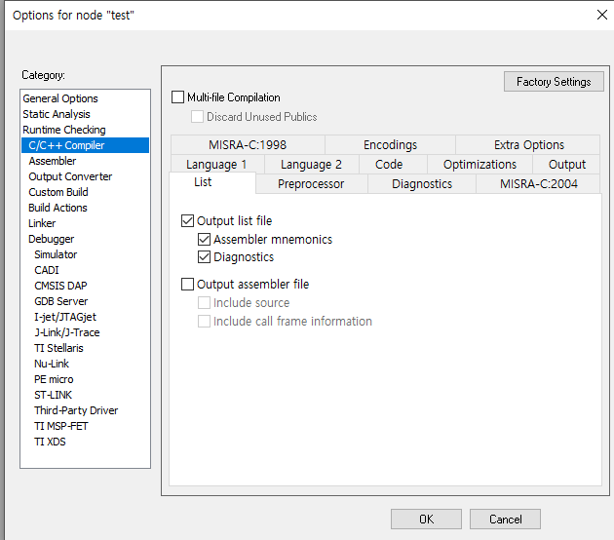
프로젝트 생성 및 설정
Runtime Checking – C/C++ Compiler
List 탭
Output list file
Assembler mnemonics
Diagnostics

Slide 24
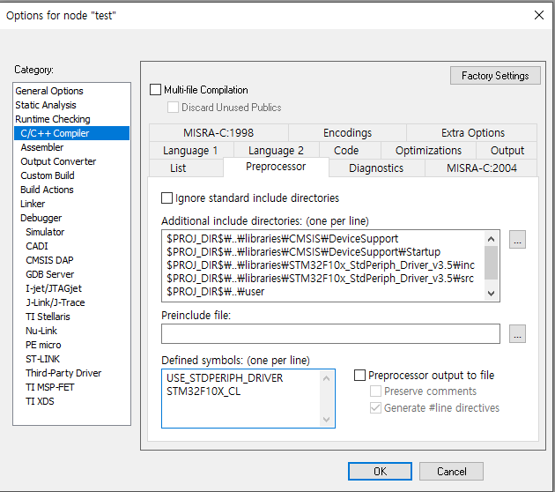
프로젝트 생성 및 설정
Runtime Checking – C/C++ Compiler
Preprocessor 탭
Additional include directories: (one per line)
$PROJ_DIR$\libraries\CMSIS\DeviceSupport
$PROJ_DIR$\libraries\CMSIS\DeviceSupport\Startup
$PROJ_DIR$\libraries\STM32F10x_StdPeriph_Driver_v3.5\inc
$PROJ_DIR$\libraries\STM32F10x_StdPeriph_Driver_v3.5\src
$PROJ_DIR$\user
$PROJ_DIR$\user\inc
Defined symbols: (one per line)
USE_STDPERIPH_DRIVER
STM32F10X_CL

Slide 25
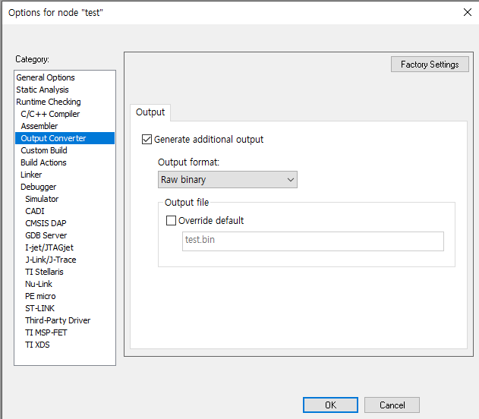
프로젝트 생성 및 설정
Runtime Checking – Output Converter
Generate additional output
Output format – Raw binary

Slide 26
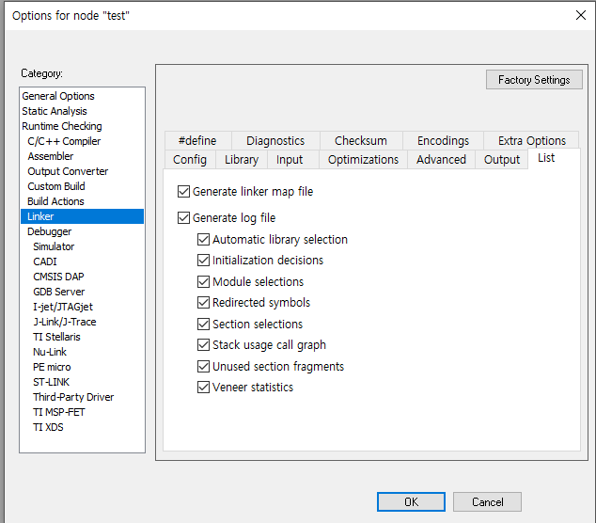
프로젝트 생성 및 설정
Runtime Checking – Linker – List 탭
모두 체크

Slide 27
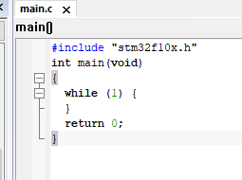
프로젝트 생성 및 설정
user/main.c에 원하는 코드 작성
F7 (Make) 로 컴파일
첫 컴파일 시 저장하는 창이 뜸
project_test/ 폴더에 프로젝트 명으로 저장

Slide 28
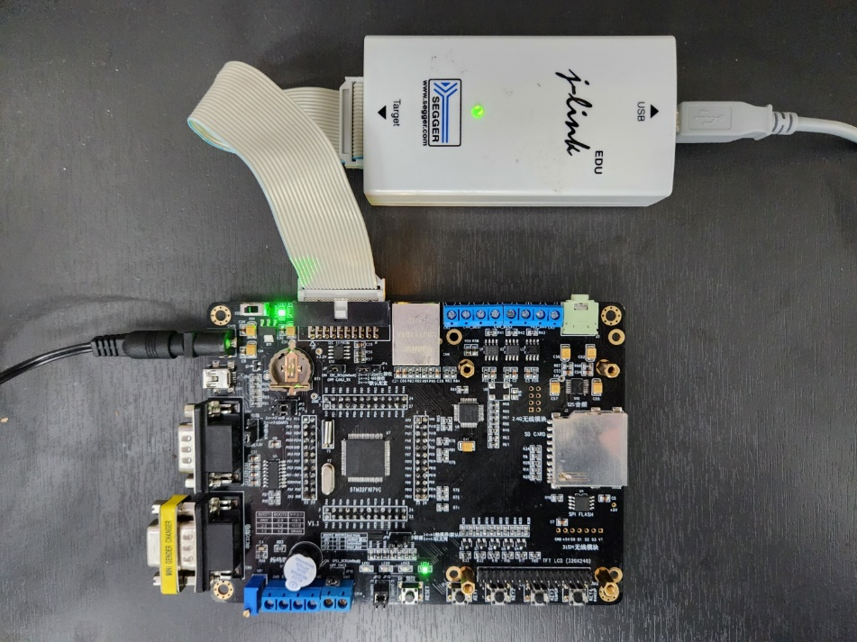
보드에 포팅
보드 - JTAG 연결
플랫케이블 조심히 다뤄주세요
PC와 연결
보드
5V 1A 전원 연결
JTAG 연결
JTAG
보드와 연결
PC와 연결
5V 1A 전원 연결 (5V 5A 전원 절대 연결 금지, 같은 규격이므로 주의!!)

Slide 29
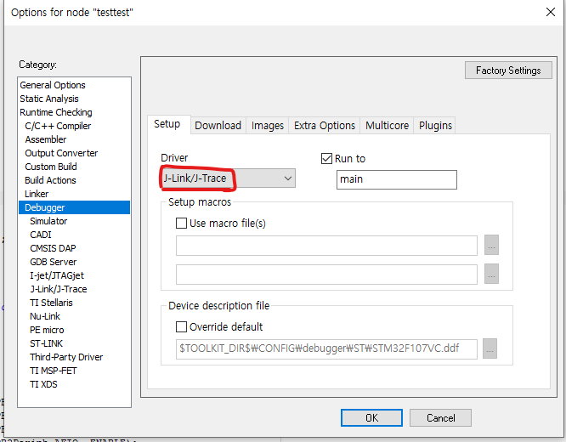
보드에 포팅
options - Runtime checking – Debugger – Setup 탭
Driver – J-link/J-Trace

Slide 30
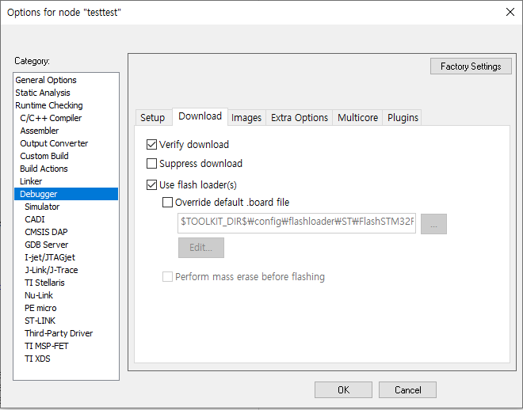
보드에 포팅
options - Runtime checking – Debugger – Download
Verify download
Use flash loader(s)

Slide 31
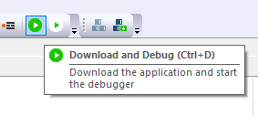
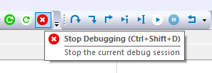
보드에 포팅
Download and Debug
동의 묻는 창 뜨면 Accept
보드 flash에 프로그램 다운로드 하면서 디버깅 모드로 들어감
Stop Debugging
디버깅 모드에서 나오기
보드 전원 껐다 켜기
원하는 대로 동작하는지 확인

Slide 32
실험 주의사항
실험 장비들을 연결 및 분리할 때 반드시 모든 전원을 끄고 연결해주세요.
장비사용시 충격이 가해지지 않도록 주의해주세요.
자리는 항상 깔끔하게 유지하고 반드시 정리 후 퇴실해주세요.
실험 소스 코드와 프로젝트 폴더는 백업 후 반드시 삭제해주세요.
장비 관리, 뒷정리가 제대로 되지 않을 경우 해당 조에게 감점이 주어집니다.
동작 중 케이블 절대 뽑지말것
보드는 전원으로 USBPort나 어댑터(5V,1A)를 사용할것 (5V 5A 어댑터(비슷하게 생김)와 혼동하지 말 것, 사용시 보드가 타버림 -> 감점)
디버깅 모드 중에 보드 전원을 끄거나 연결 케이블을 분리하지 말 것!!!
->지켜지지 않을 시 해당 조 감점

Slide 33
실험 내용

Slide 34
Datasheet & reference
데이터시트와 레퍼런스 문서를 통하여 임베디드 보드를 제어하는 능력향상
데이터시트: stm32_Datasheet.pdf
레퍼런스 매뉴얼: stm32_ReferenceManual.pdf
STM32 보드 회로도: STM32107VCT6_schematic.pdf

Slide 35
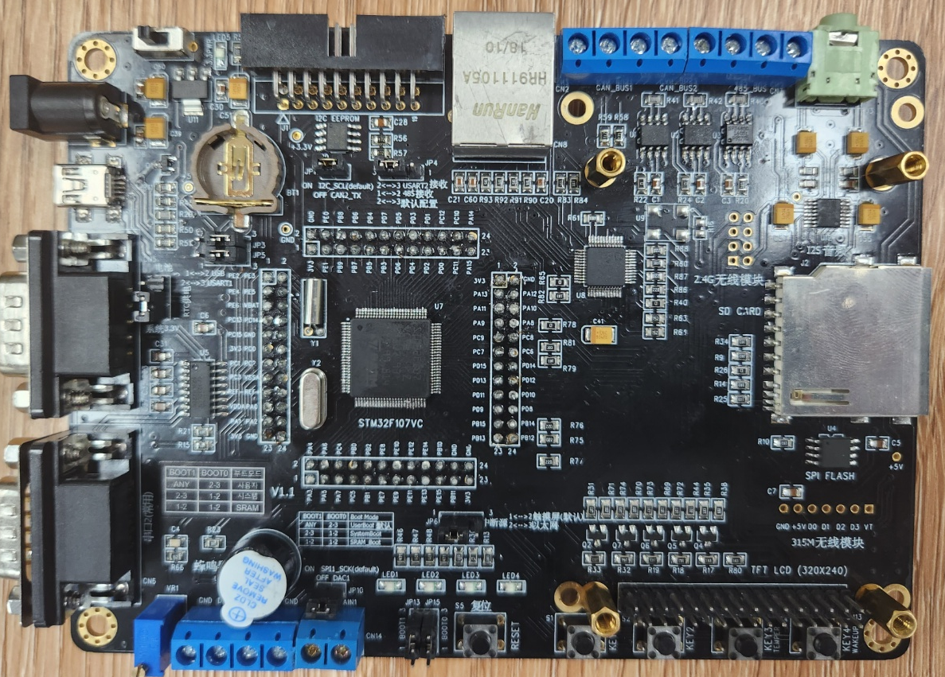
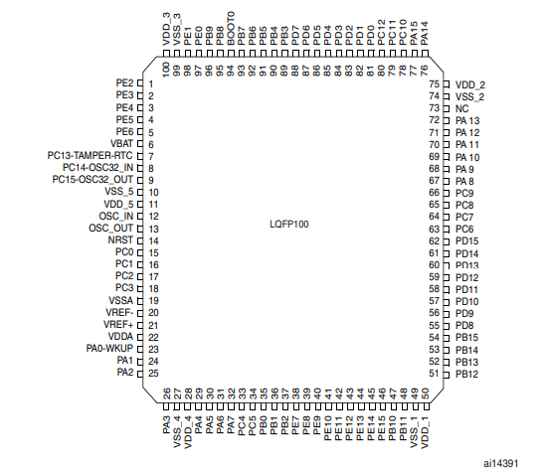
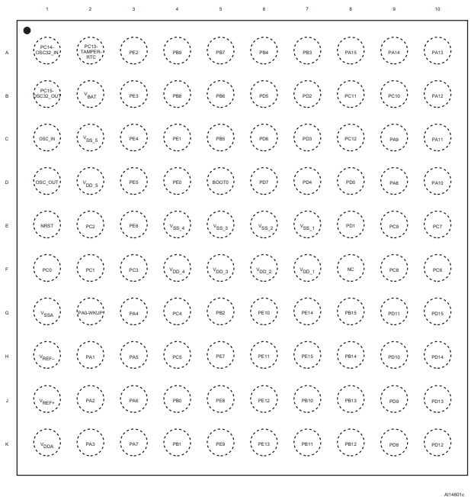
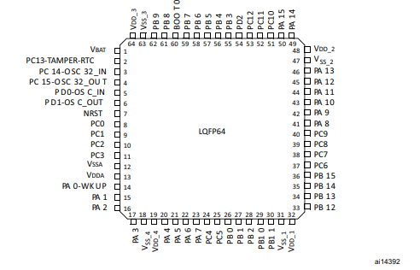
Datasheet & reference
모든 외부 장치는 Port, Pin 을 통해 MCU와 연결
원하는 Port/Pin에 clock을 부여, 포트 설정을 한 뒤 입출력 가능

Slide 36
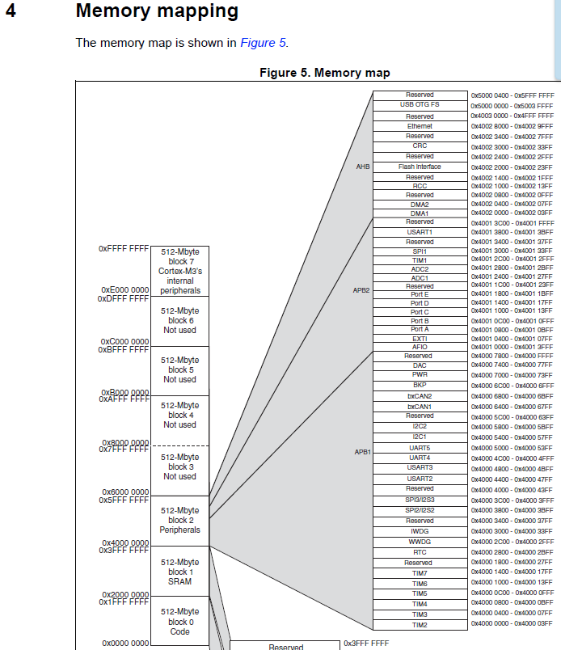
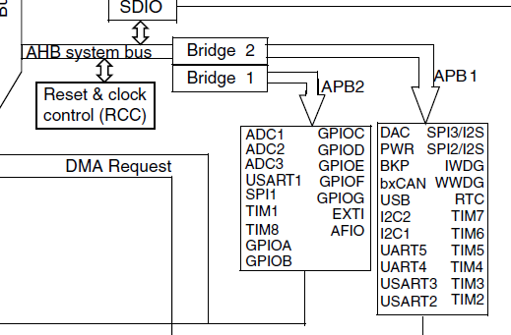
Datasheet & reference
데이터시트와 레퍼런스 문서를 통하여 임베디드 보드를 제어하는 능력향상
데이터시트에 각 레지스터에 대한 메모리맵핑 주소가 나와있음
APB2에 각 GPIO포트가 할당되어있는것을 확인할수 있음
각 할당된 주소에 offset을 더하면 해당 레지스터 주소가 됨

Slide 37
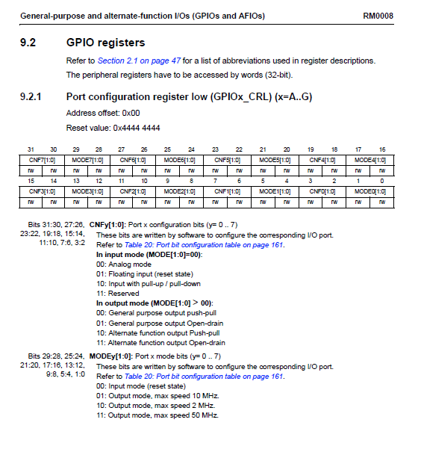
Datasheet & reference
데이터시트와 레퍼런스 문서를 직접리딩하여 임베디드 보드를 제어하는 능력향상
레퍼런스 문서에
각 레지스터 설정값과 설명들이 나와있음

Slide 38
Datasheet & reference
데이터시트와 레퍼런스 문서를 직접리딩하여 임베디드 보드를 제어하는 능력향상
포트의 핀 설정시 주의사항
레지스터의 사용하려는 부분을 0으로 초기화 후 사용
0011(output push-pull 50MHz) = 0x3
|= 0x30000000 (X)
Reset value |= 0x3;
0100(2) -> 0111(2)(X) (output Open-drain 50MHz)

Slide 39
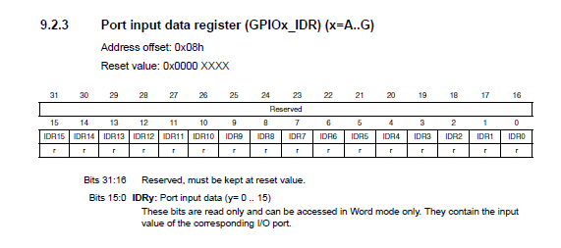
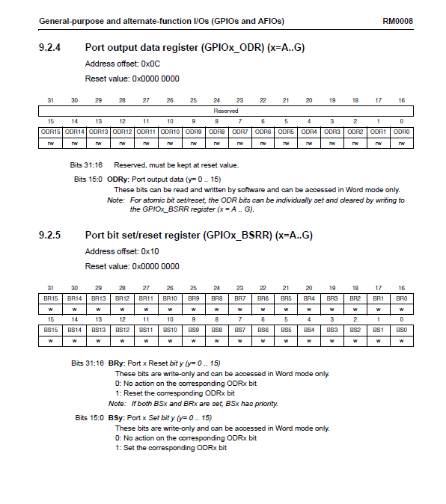
Datasheet & reference
데이터시트와 레퍼런스 문서를 직접리딩하여 임베디드 보드를 제어하는 능력향상
레퍼런스 문서에
각 레지스터설명과, 원하는 설정을 위한 Bit Setting 값이 나와있음.
두 문서를 참고하여 레지스터를 제어하여 펌웨어를 보드에 올리면 동작

Slide 40
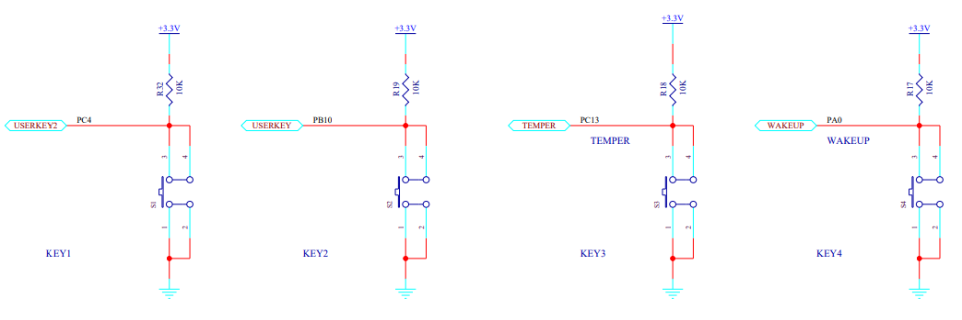
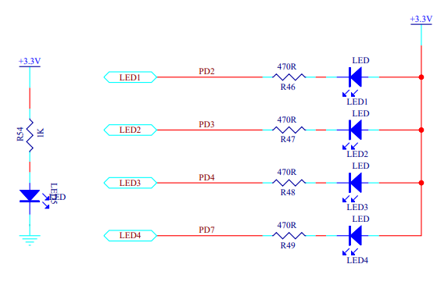
Schematic

Slide 41
Tip
Bitwise Operation
XOR 연산 : ^
0b0011 ^ 0b0101 == 0b0110
X ^ 0 == X
X ^ 1 == ~X
Not 연산 : ~
~0b01 == 0b10
~0 = 1
~1 = 0
Shift 연산 : <<, >>
0b01011 << 1 == 0b10110
0b01011 >> 1 == 0b00101
AND 연산 : &
0b0011 & 0b0101 == 0b0001
X & 0 == 0
X & 1 == X
OR 연산 : |
0b0011 | 0b0101 == 0b0111
X | 0 == X
X | 1 == 1

Slide 42
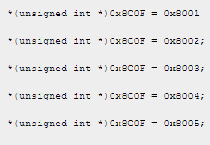
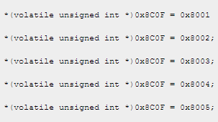
Tip
Volatile Keyword
volatile 선언된 변수는 컴파일러가 최적화를 수행하지 않음.
(접근 시 항상 메모리 참조)
VS.
*0x8C0F = 0x8005만 수행하면 만족 vs 5개의 instruction 모두 수행

Slide 43
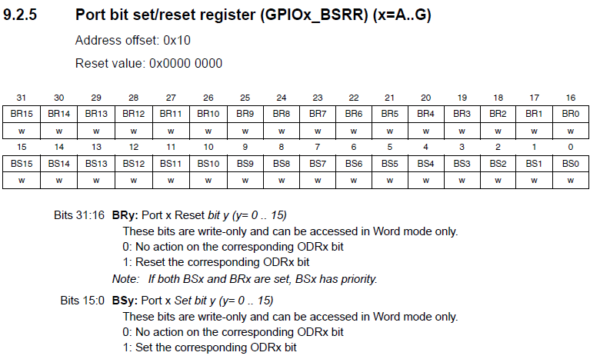
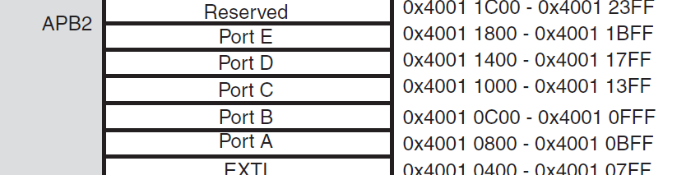
힌트
원하는 포트와 핀(GPIO)을 제어하기 위해 해야할 일들
RCC (reset and clock control)를 사용하여 사용하고자 하는 GPIO에 clock을 인가 (peripheral clock enable)
사용하려는 GPIO Port, Pin의 input/output 설정 (Port Configuration)
GPIO의 Input (Port input data), output (Port output data) <- Port bit set/reset으로 제어)를 통하여 센서 및 액츄에이터를 제어하고 오실로스코프로 확인한다.
레지스터에 들어있는 값을 읽거나 레지스터에 씀으로써 보드 제어하는 방법
예시) GPIO PE5 reset
GPIO Port E의 BSRR 레지스터 주소 계산:
(Port E base) + (GPIOx_BSRR address offset) => 0x40011800 + 0x10 = 0x40011810
해당 bit에 대입: *((volatile unsigned int *)0x40011810) |= 0x00200000;

Slide 44
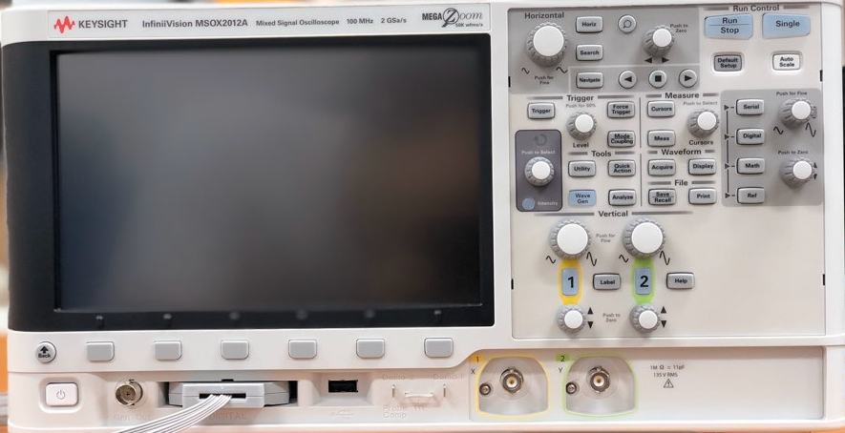
오실로스코프
Time scale
Offset
런&스탑 트리거
Trigger 설정
측정 설정
디지털ON/OFF
설정조절
노브
화면캡처
아날로그(vol)
설정선택
소프트키
디지털핀
(high,low)
Usb 포트
(화면캡처)

Slide 45
멀티미터

Slide 46
실험미션
미션 ! 별도 미션지 참고
실험 검사
오늘 검사 받을 수 있는 조는 오늘 받고 못 받는 조는 따로 미션 수행 후 다음 주 수업 시작할 때 검사
정확한 장비 설정 유무 확인
레지스터 및 주소 설정 이해 확인
LED제어 원리 이해 및 동작 확인
오실로스코프 디지털 핀 사용법 이해
실험 결과 보고서
이론부터 실습까지 전반적인 내용을 포함하도록 작성 (실험 과정 사진 찍으시면 좋아요)
다음 실험시간 전까지 PLATO 제출
나가실 때, 만드신 코드 및 프로젝트 폴더는 모두 백업하시고 삭제해주세요.
다른 분반 파일은 만지지 마시고 조교에게 알려주세요.
자리 정리정돈 안 되어 있으면 감점합니다!!!

